Slide 1

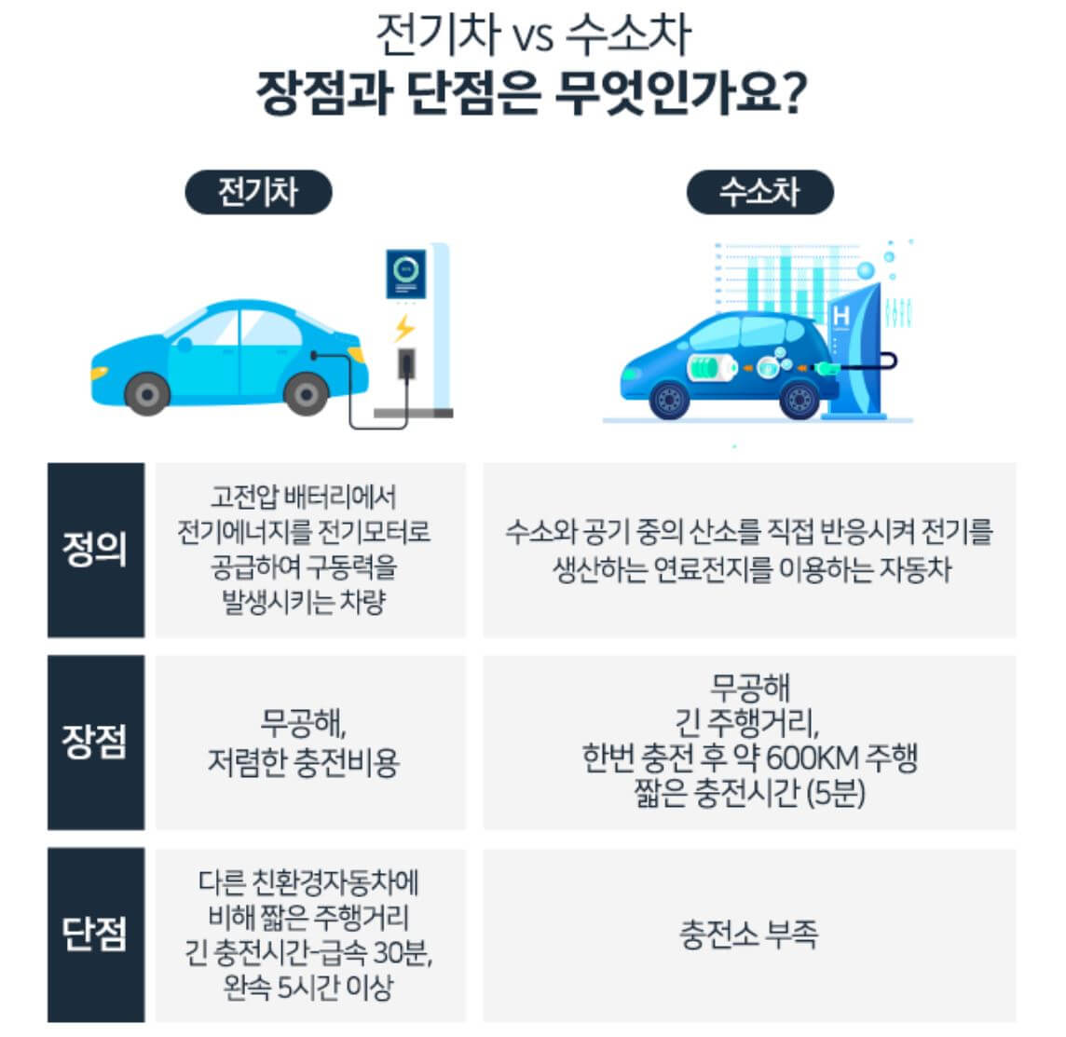
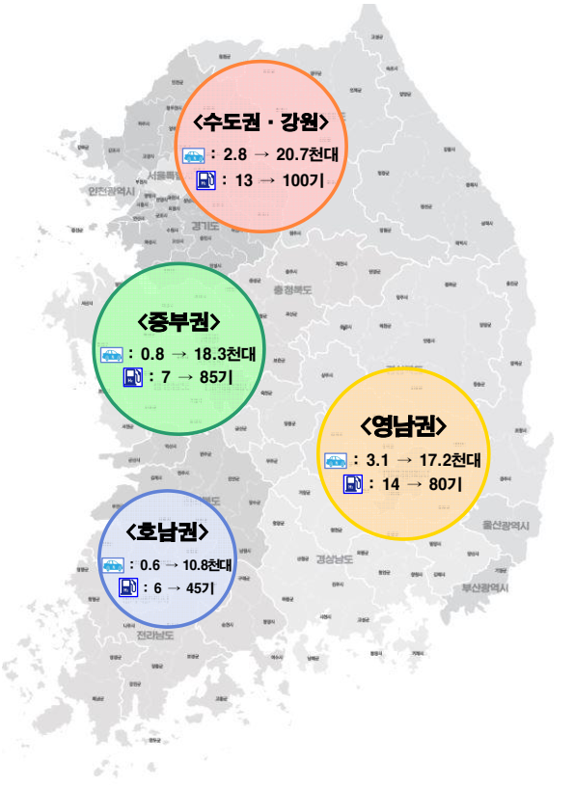
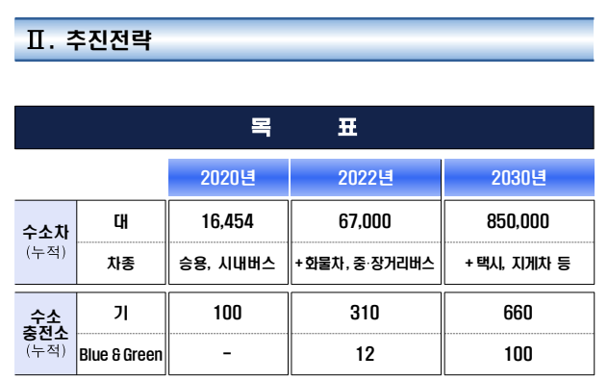
1. 주제선정 이유
환경은 뭘까?
환경
Fig. 수소차 보급 및 수소충전소 구축 예상도
(‘20.6 -> ‘22)
Fig. 정부 수소차, 수소충전소 구축 목표
Fig. 수소차 민원 유영별 현황

